Slide 1
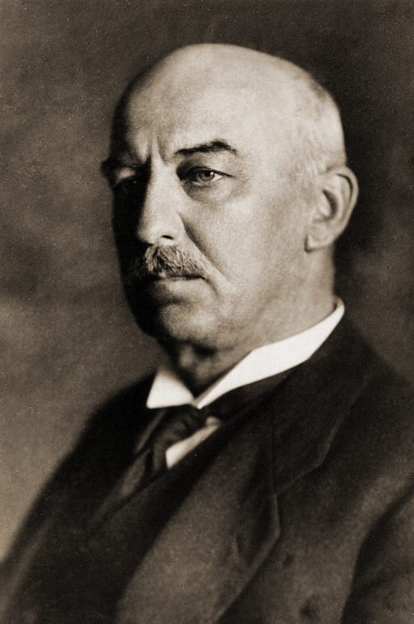
Gabriel Narutowicz
Wybitny naukowiec,
który został prezydentem

Slide 2
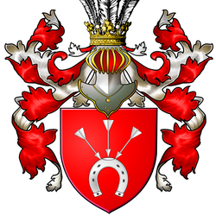
Herb rodu, z którego pochodził pierwszy prezydent Polski.

Slide 3
Młodość
Gabriel Narutowicz urodził się 17 marca 1865 roku w Telszach na Żmudzi (obecnie na terenach Litwy).
Ojciec osierocił go zaledwie rok po narodzinach, był społecznikiem i walczył w Powstaniu Styczniowym.
Matka dbała o wychowanie Gabriela w duchu patriotycznym i postanowiła nawet przeprowadzić się z rodziną do łotewskiej Lipawy, aby dzieci mogły uniknąć zrusyfikowanego szkolnictwa.

Slide 4
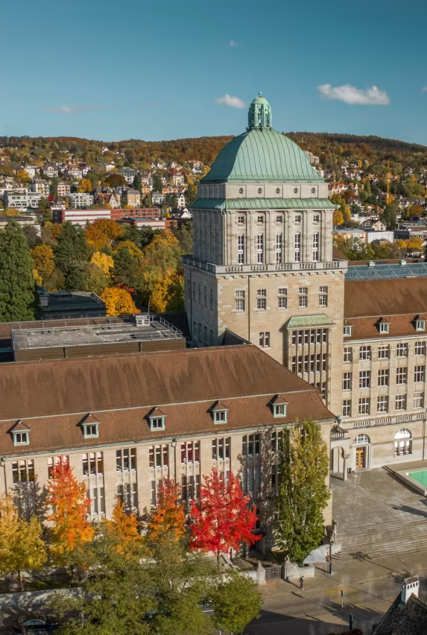
Po ukończeniu gimnazjum w Lipawie na Łotwie Narutowicz podjął studia na Wydziale Matematyczno-Fizycznym Uniwersytetu w Petersburgu, ale z powodu choroby musiał je przerwać. Wiele lat spędził w Szwajcarii, gdzie studiował na politechnice w Zurychu (1887-1891).
W czasie studiów pomagał Polakom ściganym przez carat. Uniemożliwiło mu to powrót do kraju, gdyż władze rosyjskie wydały nakaz jego aresztowania.
W 1895 roku przyjął obywatelstwo szwajcarskie, a po ukończeniu studiów pierwszą posadę otrzymał w biurze budowy kolei żelaznej w St. Gallen Szwajcarii.

Slide 5
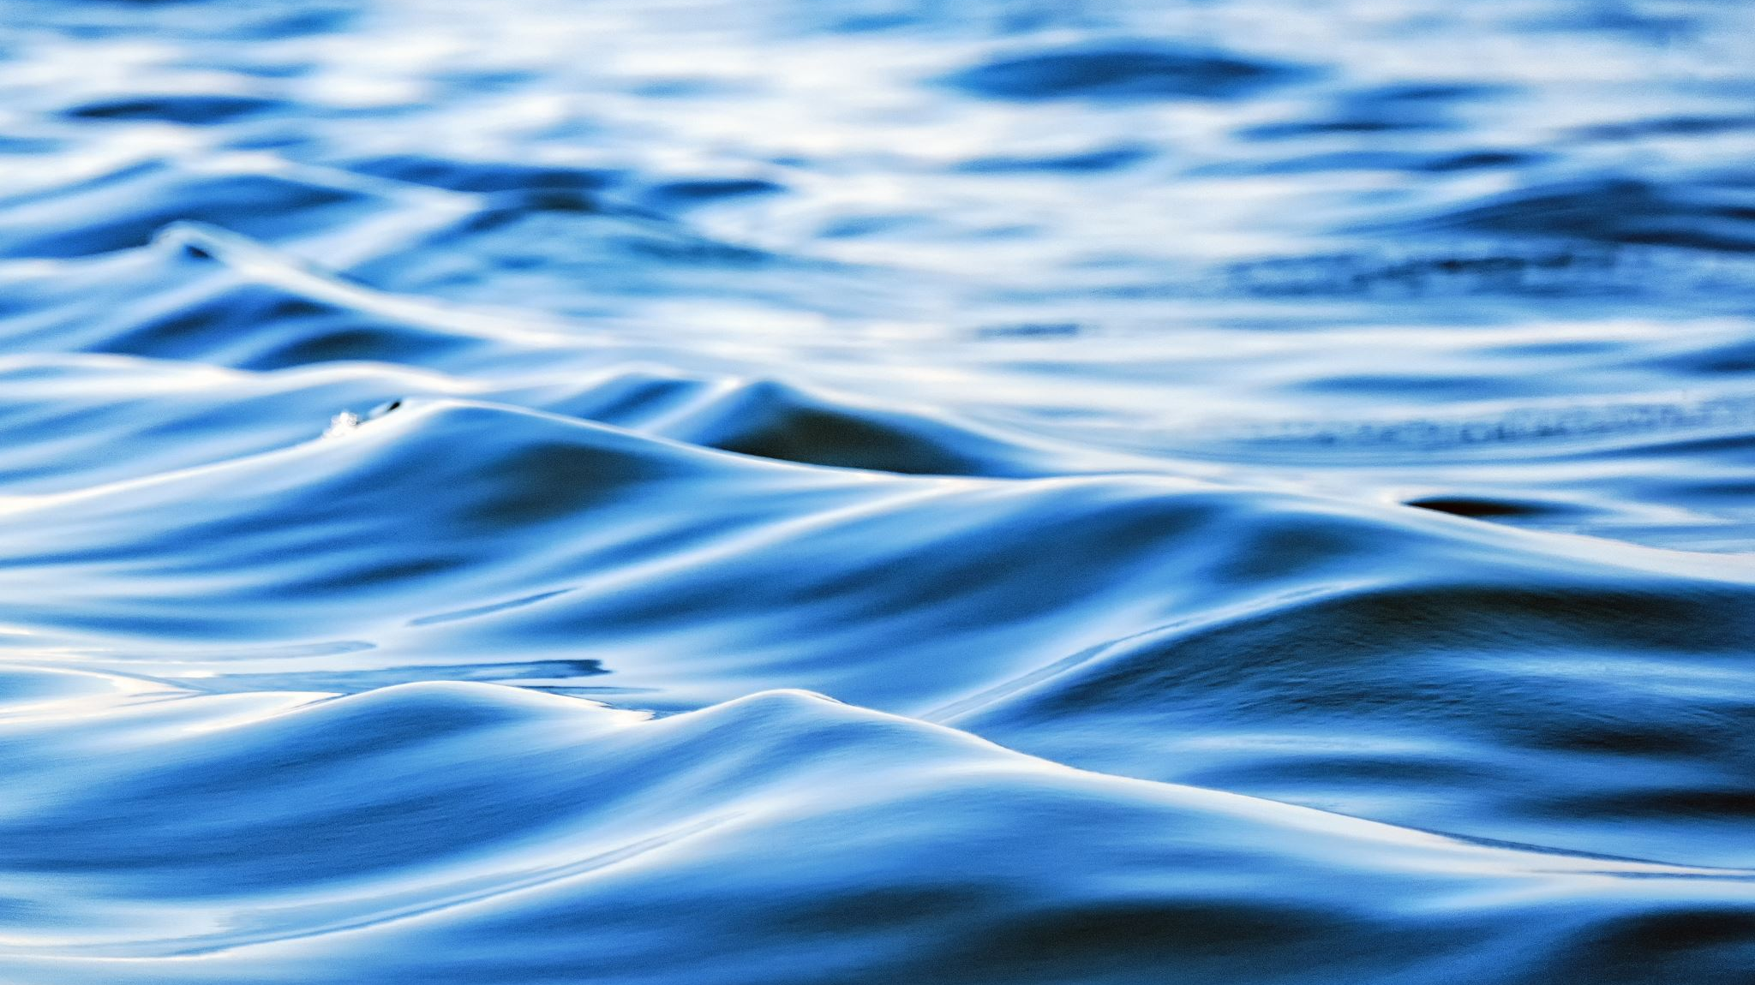
W 1901 ożenił się z Ewą Krzyżanowską mieli dwoje dzieci: Annę i Stanisława.
W 1896 r. na Międzynarodowej Wystawie w Paryżu projekty Narutowicza otrzymały złoty medal.
Narutowicz projektował przede wszystkim elektrownie wodne.
Szybko zdobył uznanie jako światowej sławy inżynier.
Został wykładowcą na Politechnice w Zurychu. Studenci mówili o nim ,,Naruti”.

Slide 6
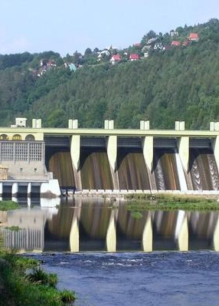
Elektrownia Wodna w Porąbce
Widoczna na zdjęciu elektrownia wodna w Porąbce projektu Narutowicza została zbudowana 14 lat po jego śmierci.

Slide 7
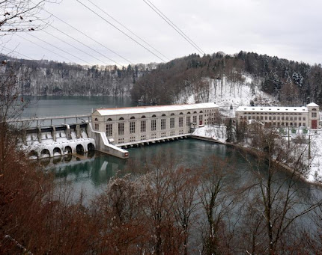
Elektrownia Wodna
Mühleberg Szwajcaria
Jej budową kierował Gabriel Narutowicz

Slide 8
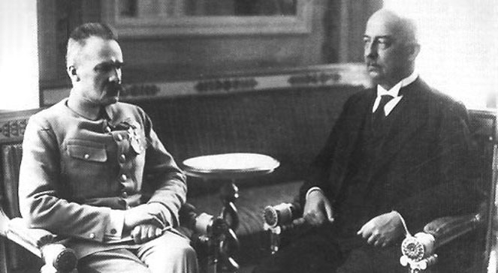
Powrót do Niepodległej Polski
W 1920 roku został ministrem w rządzie Polski, która odbudowywała się po 123 latach niewoli.
Przygotowywał plany elektryfikacji z wykorzystaniem energii wodnej.

Slide 9
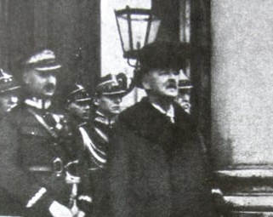
Gabriel Narutowicz został wybrany
9 grudnia 1922 roku przez Zgromadzenie Narodowe pierwszym prezydentem
II Rzeczpospolitej Polskiej.

Slide 10
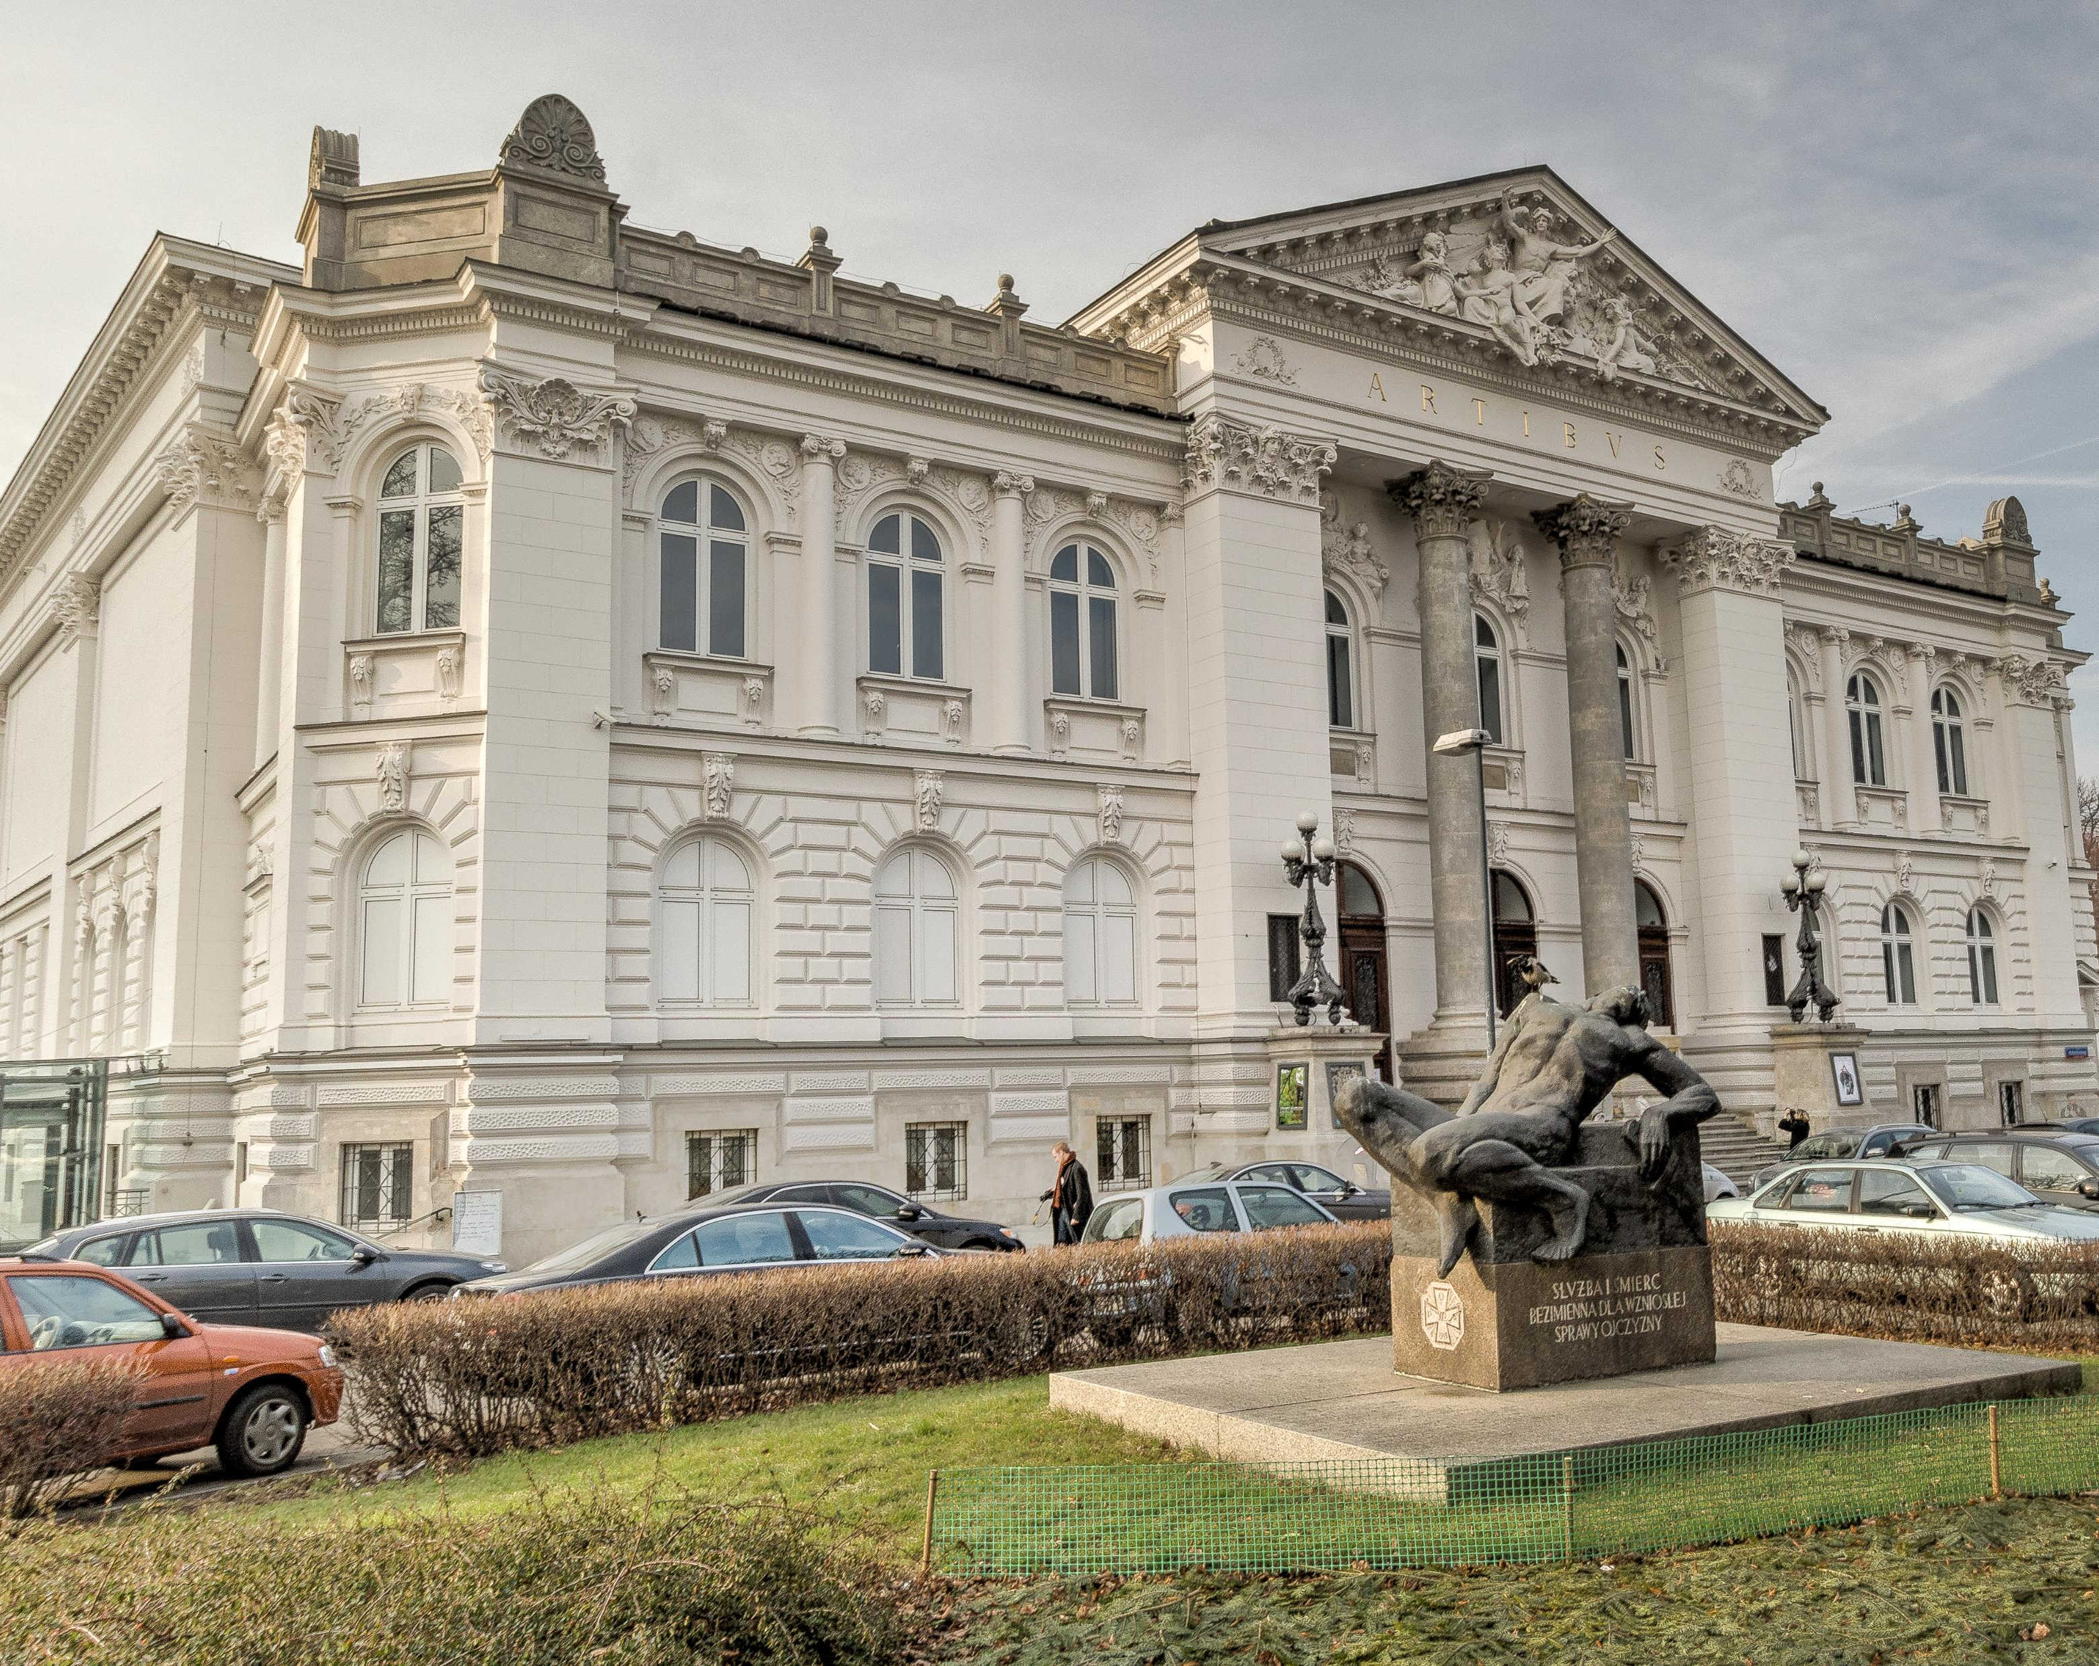
Prezydentura Gabriela Narutowicza trwała zaledwie 5 dni.
Zginął w zamachu podczas zwiedzania wystawy.

Slide 11
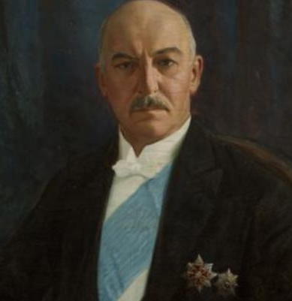
Pozostał w pamięci ludzi jako:
Wybitny naukowiec, który został prezydentem,
Prezydent, który ujarzmił wodę.

Slide 12
Dziękujemy za Uwagę

